Slide 1



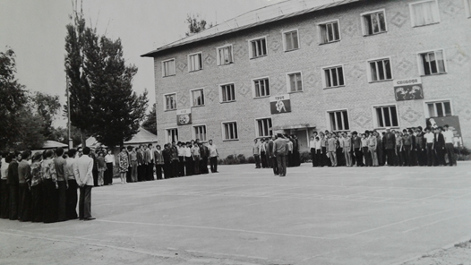
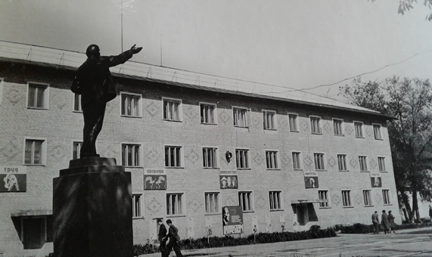
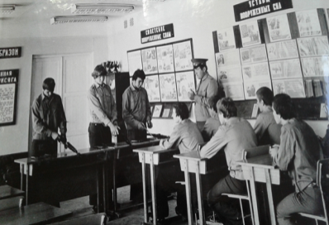
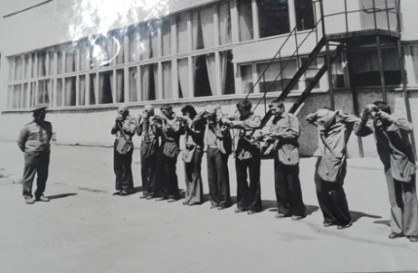
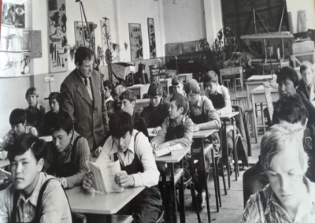
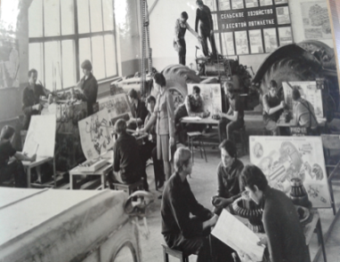
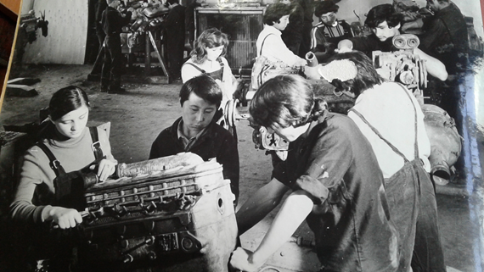
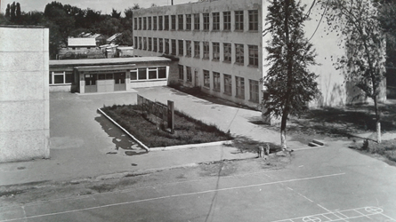
Колледжім – білімнің кең керегесі ұрпаққа үлгі болған өнегесі. Жаңашыл, шығармашыл жұмыстармен биіктен асқақтайды мәртебесі
КОЛЛЕДЖ ТЫНЫСЫ
Жамбыл атындағы
Ұзынағаш кәсіптік
колледжінің ай сайын
шығатын басылым.
Газет 2018 жылдың қыркүйек айынан бастап шығады
http://zhambyl-pk.kz e-mail:pl_shkola-6@mail.ru
№11 (13)
2019 жыл
Есть фотографии в альбоме старом –
Подумать страшно, сколько им уж лет!-
Остановилось время в кадре каждом.
Мне очень дорог черно-белый строгий цвет.
Старый альбом,
Пожелтевшее фото
Заполнено много листов
Перевернешь их, проходит забота
Снова ты к жизни готов.
СИРЕК СУРЕТТЕР СӨЙЛЕЙДІ

Slide 2
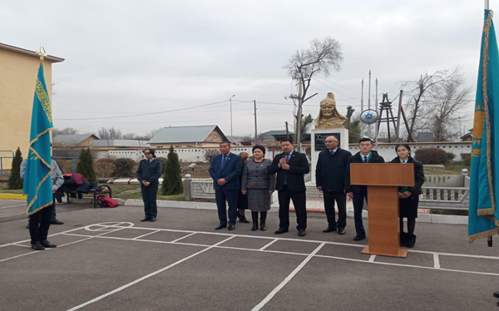
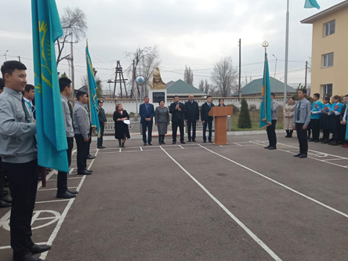
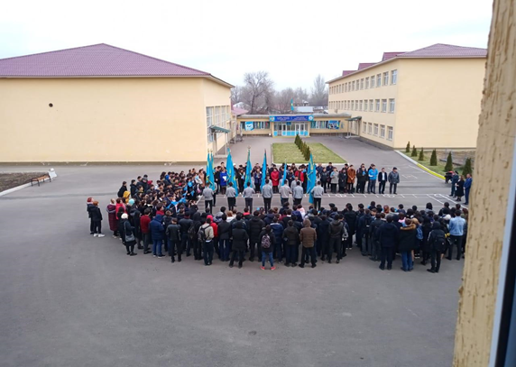
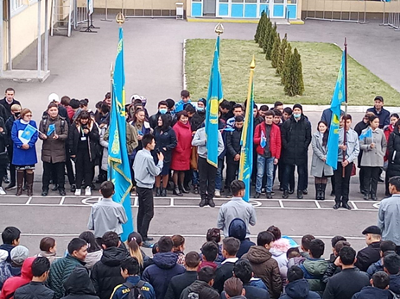
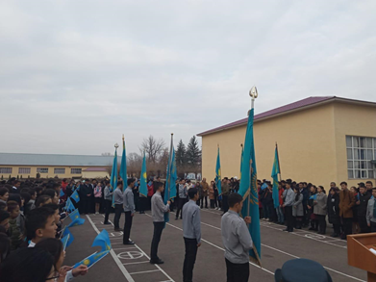
АКЦИЯ
МЕНІҢ ТУЫМ - МЕНІҢ ОТАНЫМ
«Nur Otan» партиясының бастамасымен 20.11.2019 жылы
қолға алынған «Менің туым менің Отаным!» акциясында
мемлекеттік рәміздерді құрметтеуге ұйымдастырылды.
Оған «Nur Otan» партиясының аудандық филиалы
төрағасының бірінші орынбасары Ықылас Амалбек,
Алматы облыстық мәслихатының депутаты
Доғдыргүл Молдахалықова, аудандық мәслихаттың
депутаты Нұрлан Ахметжанов қатысты.

Slide 3
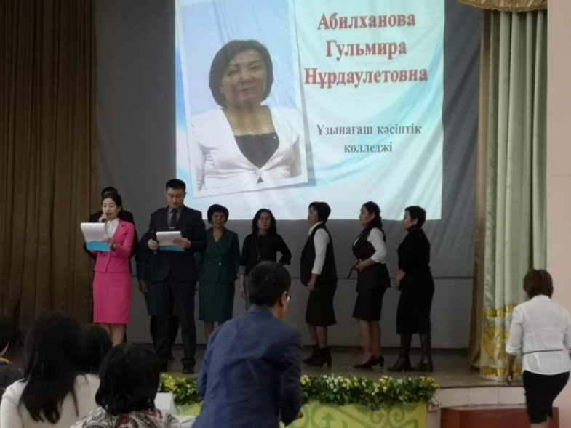
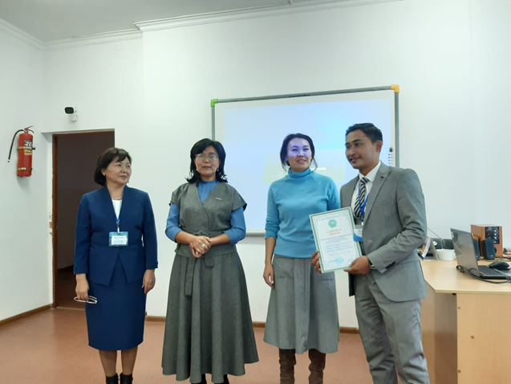
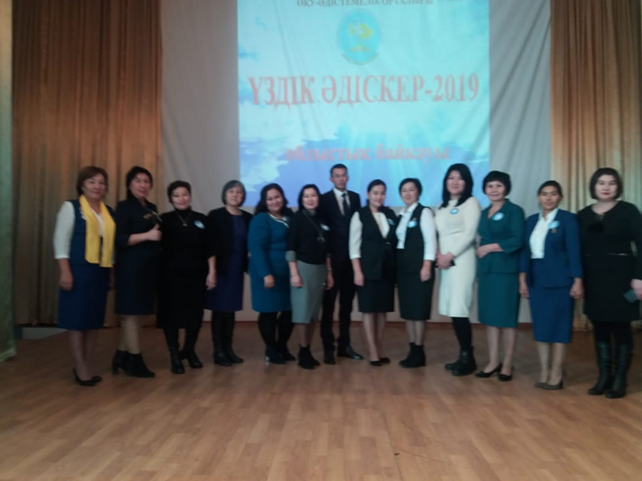
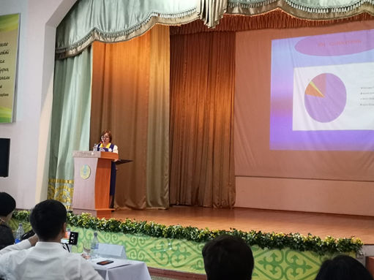
БАЙҚАУ
МАРАПАТ
Облыстық білім беруді дамыту
оқу-әдістемелік орталығының
ұйымдастыруымен «Үздік әдіскер
-2019» байқауы өтті.
Техникалық және кәсіптік білім беру ұйымдары әдіскерлерінің инновациялық кәсіби тәжірибесін айқындау және кәсіби шеберлігін көтеру мақсатында өткен облыстық байқау Талдықорған сервис және технология колледжінде орын алды. Жалпы саны 15 әдіскер қатысқан байқау 2 кезең бойынша өрбіді.
26 қараша 2019 жылы «Заманауи кәсіптік
білім – құзыретті мамандар» атты жас мамандарға арналған облыстық ғылыми-әдістемелік конференциясында өндірістік оқыту шеберлері секциясында Рахметуллаев К «І- дәрежелі» дипломмен марапатталды.
Құттықтаймыз !

Slide 4

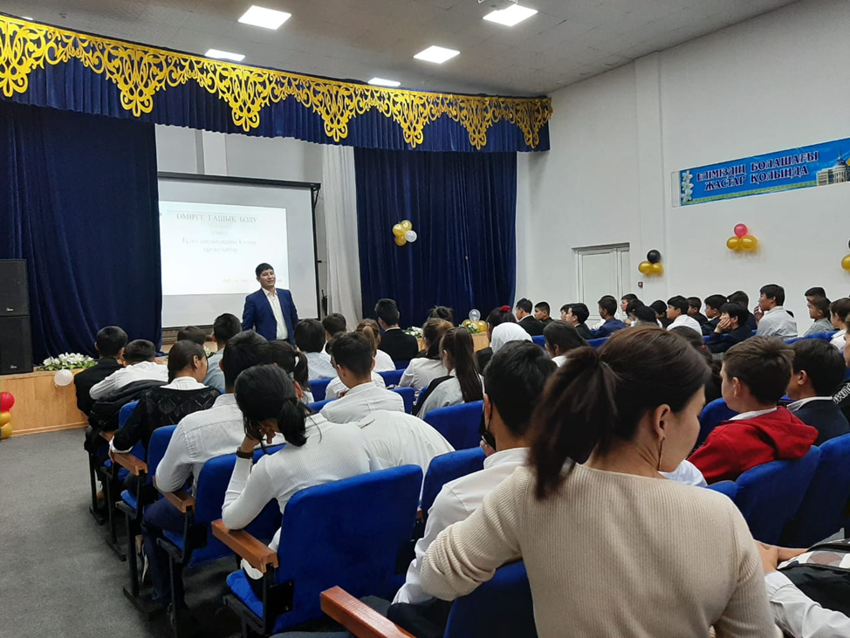
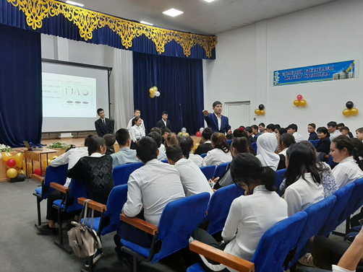
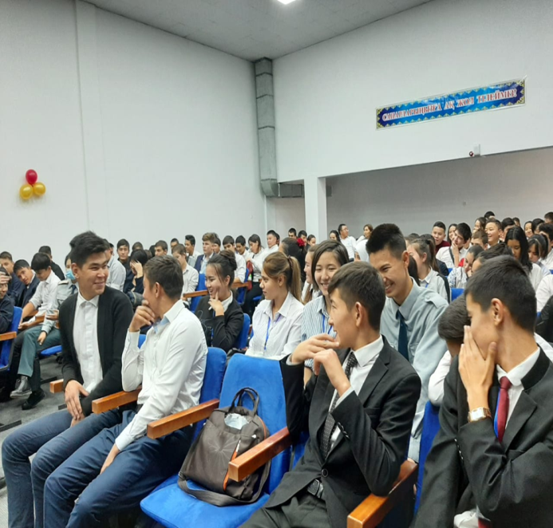
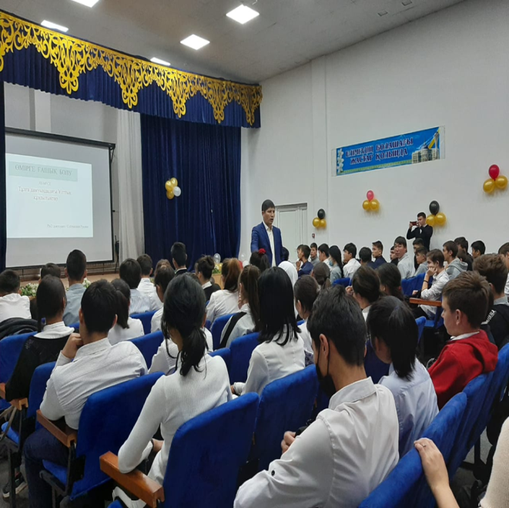
“Тұлға дамуындағы
ұлттық құндылықтар”
Руслан Өмірғазыұлымен
бірлескен семинар

Slide 5
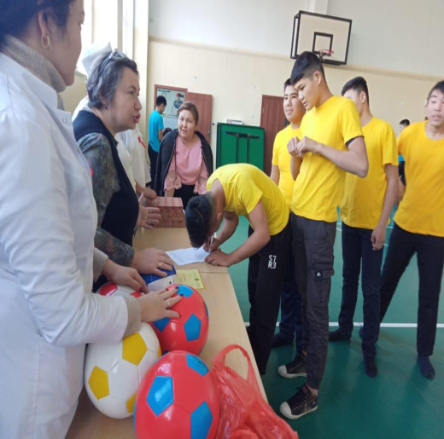
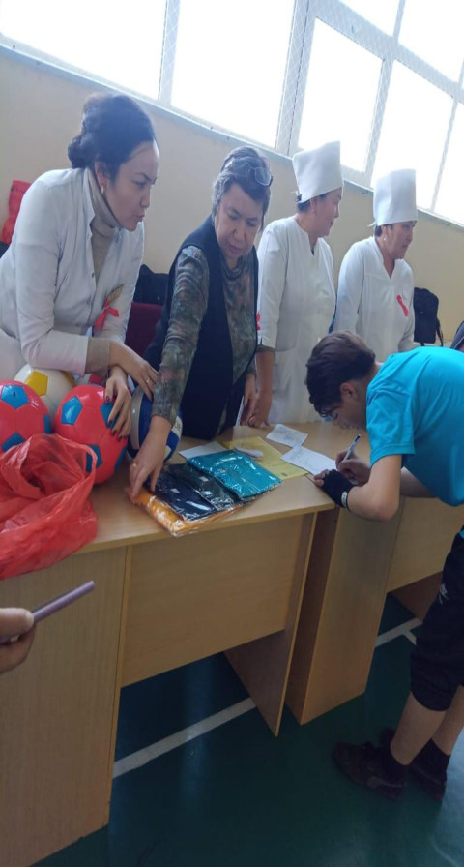
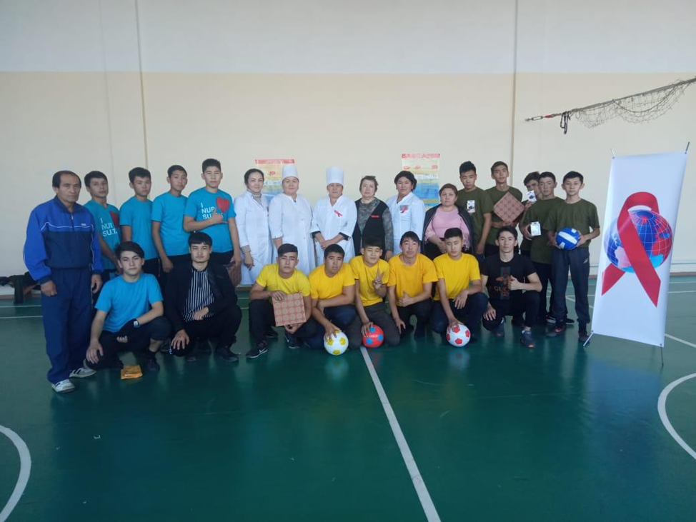
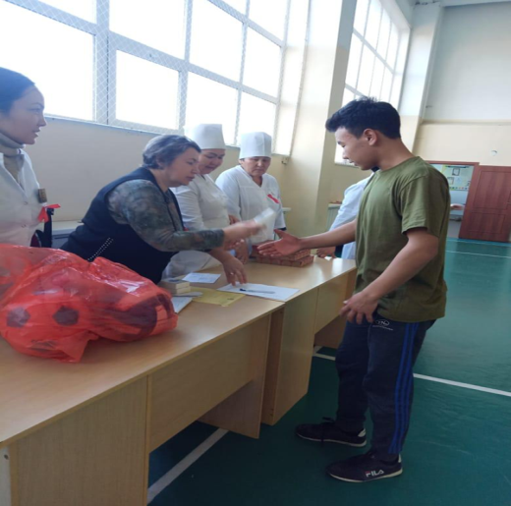
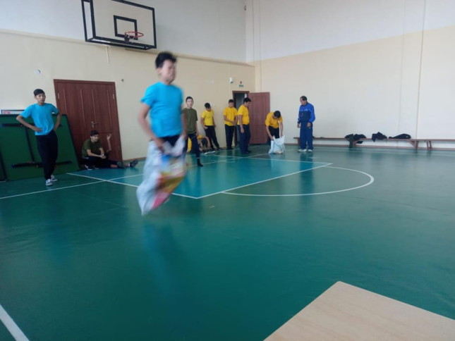
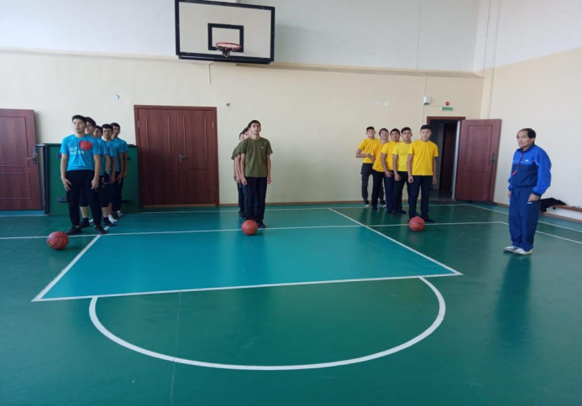
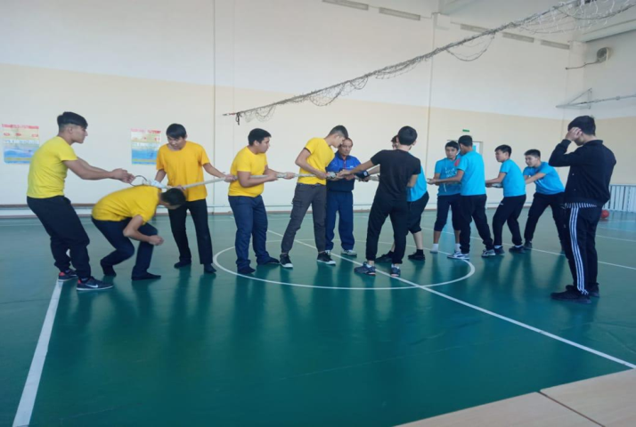
“Нашақорлықа қарсымыз”
аудандық қалалық ЗОЖ кабинетимен 08.11.2019 ж бірлескен акция

Slide 6
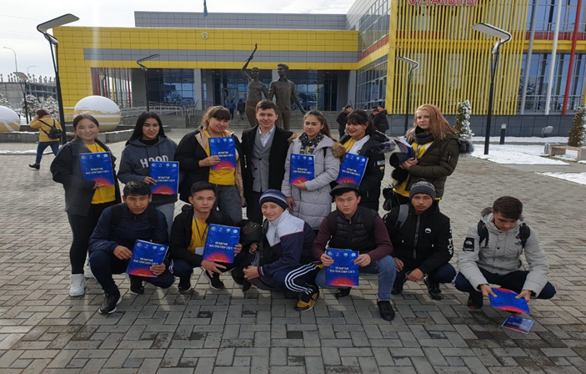
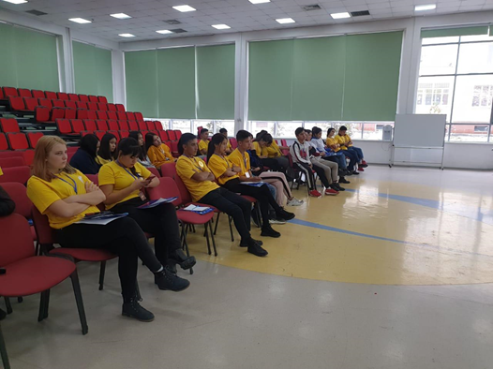
2020 – ЕРІКТІЛЕР ЖЫЛЫ
Еріктілер форумы

Slide 7


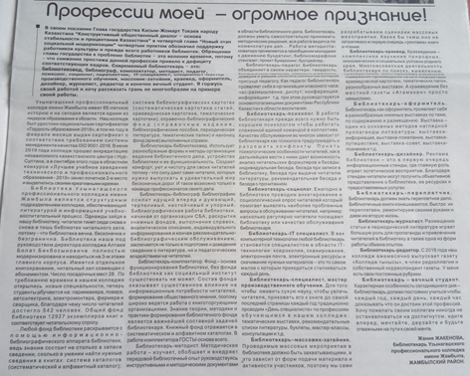
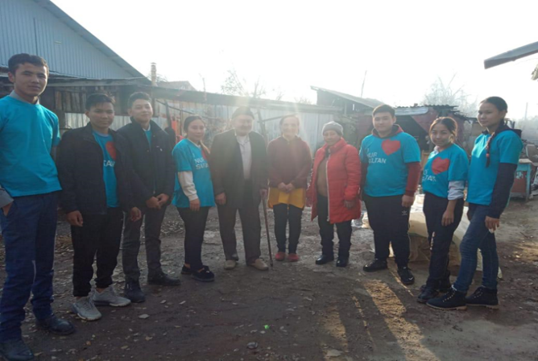
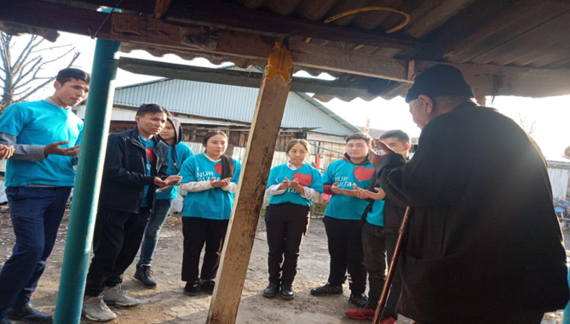
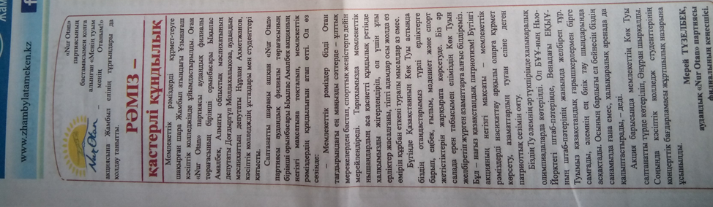
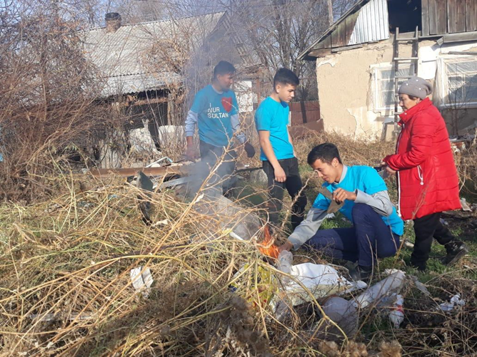
“МЕЙІРІМ”
еріктілер клубының жұмысы
Жакенова Ж.З. Профессии моей –огромное признание! //
Ұстаз әдістемесі.-2019.-18 қараша.-3 б.
Түзелбек М. Рәміз –қастерлі
құндылық//Атамекен.-2019.- 23
қараша.- 1 б
«Nur Otan» партиясының бастамасымен қолға алынған «Менің туым менің Отаным!» акциясында мемлекеттік рәміздерді құрметтеуге Жамбыл атындағы Ұзынағаш кәсіптік колледжде ұымдастырылғаны туралы айтылған.

Slide 8

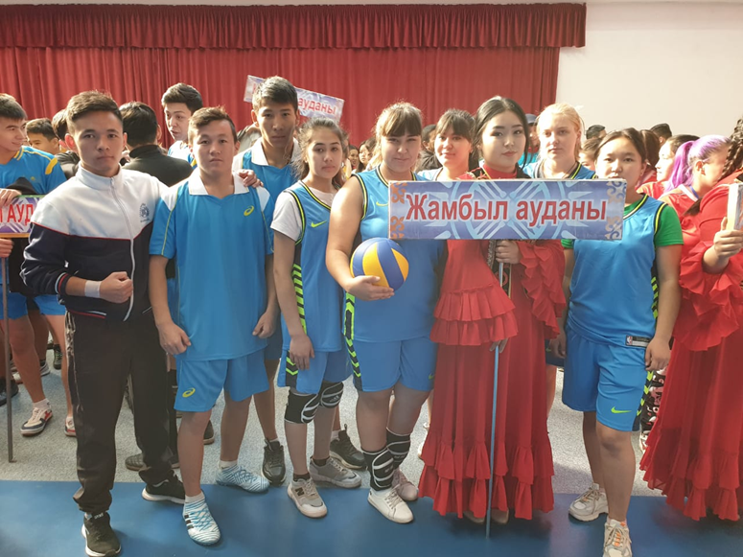
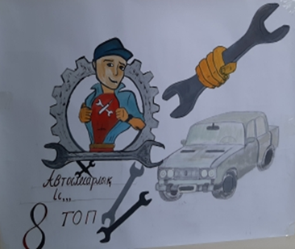
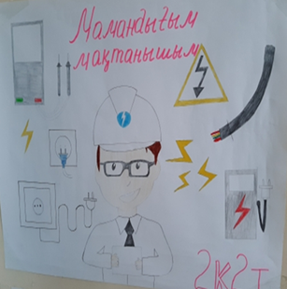
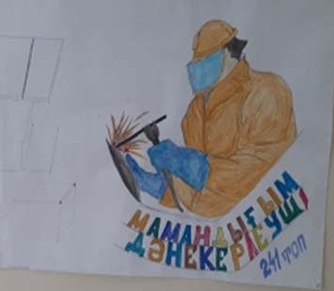
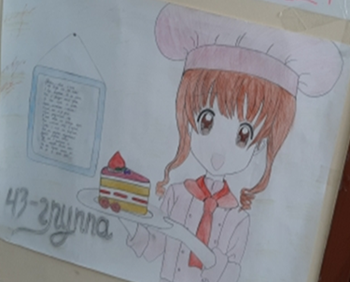
ЖАРЫС
Біздің колледж студенттері барлығы 12 адам Талды-Қорған қаласына облыстық жарысқа қатысып қайтты. Жарыс волейбол, қол күрестіру, мини-футболдан өтті. Дене шынықтыру пәндерінің мұғалімдері барларды дайындап, жақсы көрсеткіш
көрсетіп келді.

Slide 9
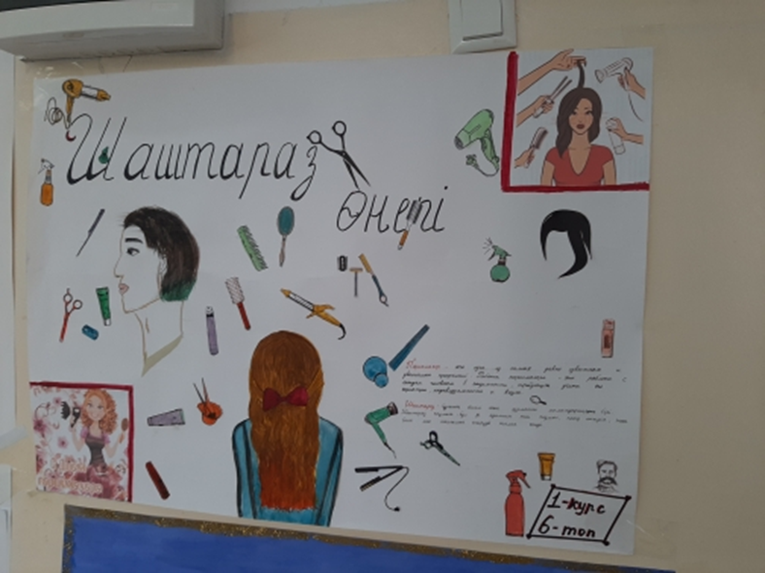
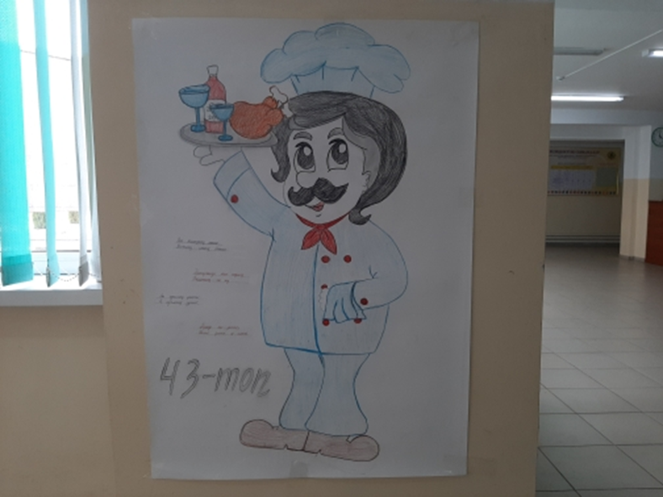
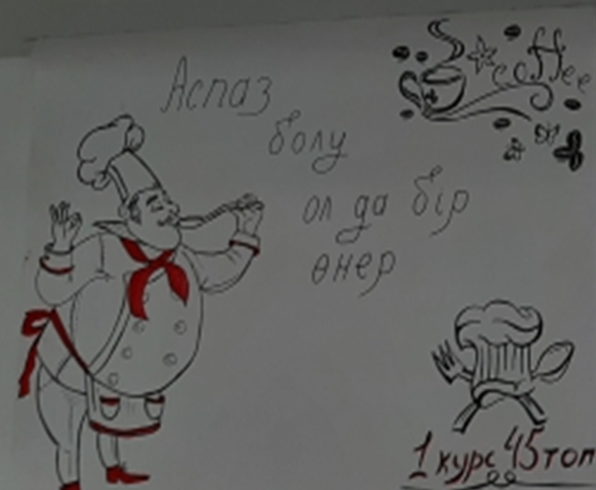
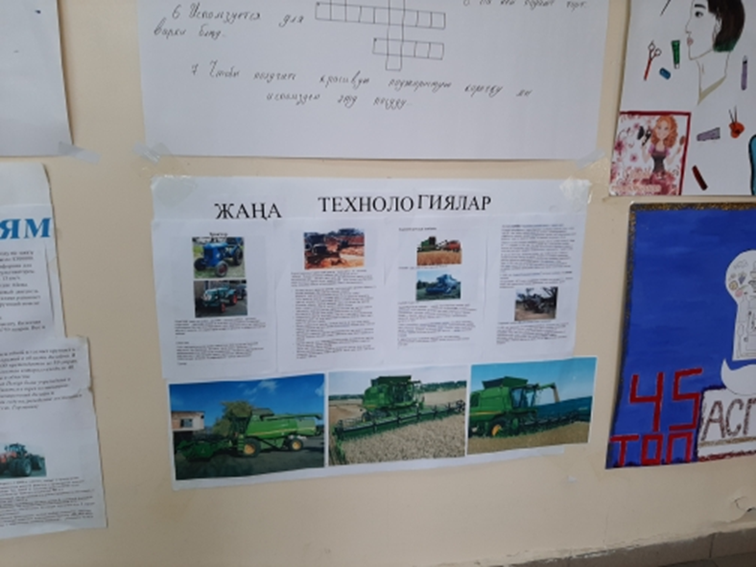
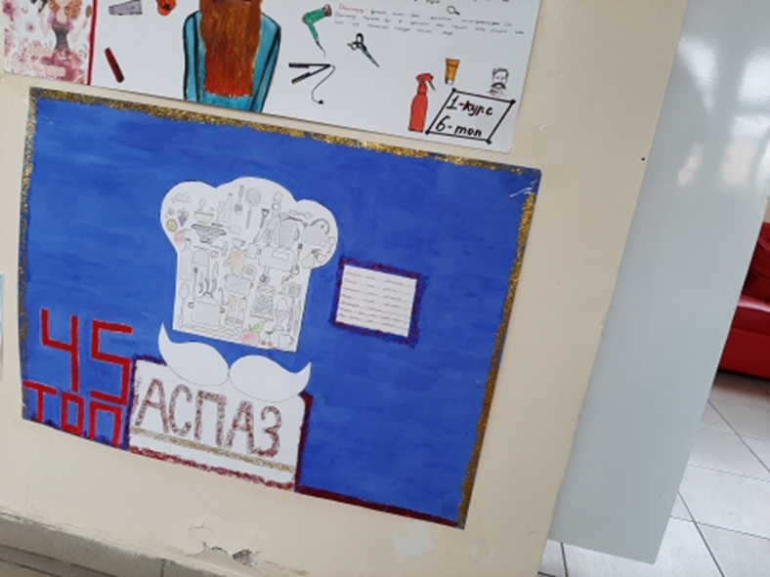
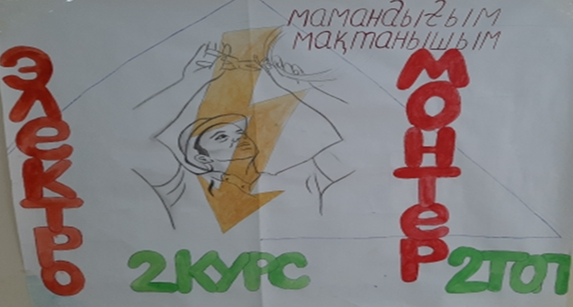
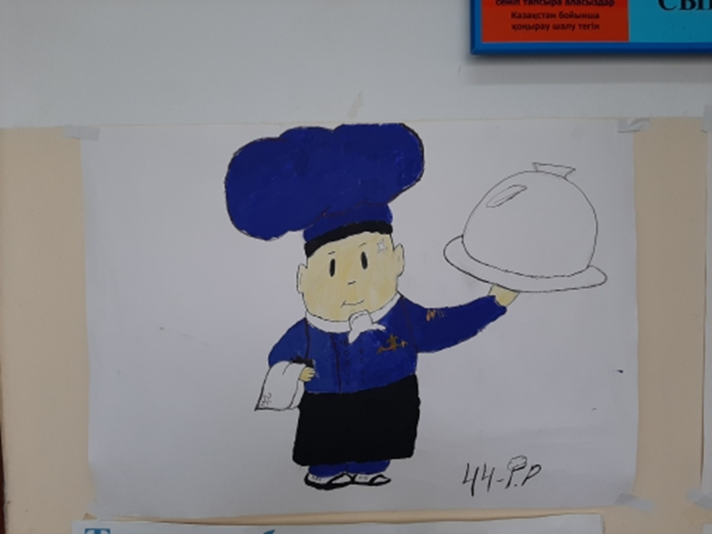
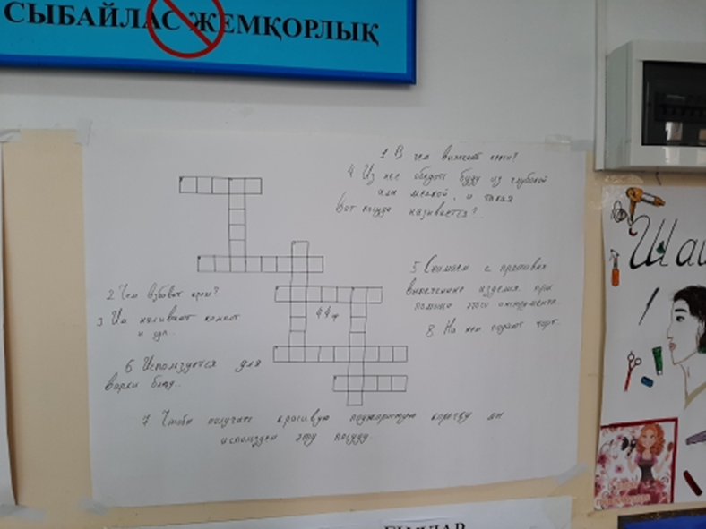
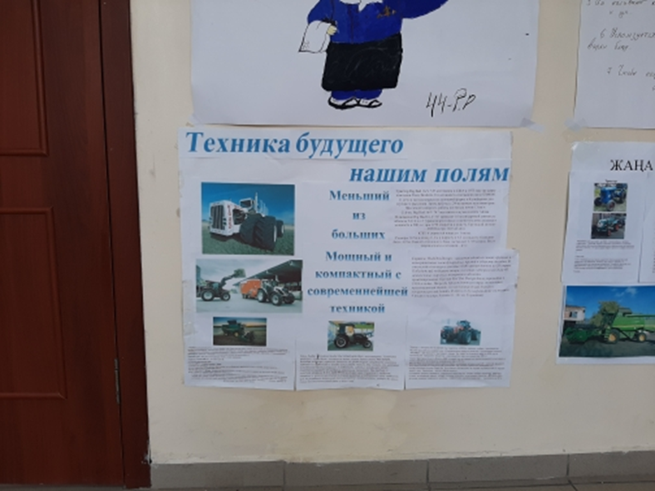

Slide 10


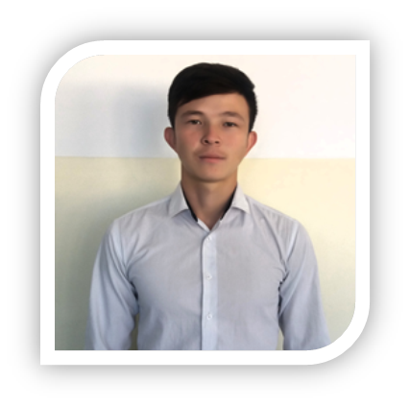

Тұманданған шахар Париж төрінде
Қызыл тілді қоңыр үнді қазақты
Танытты бүкіл еуропа еліне
Қазақта небір хандар бар
Қамқор болған жеріне
Желбіретіп жеңісті алып берген еліне
Абылайдай бар тұлға
Туылған қазақ кегіне
Қырылып қалғыр қалмақтың
Қапыда түсіп қолына
Біршама болды жерінде
Қазбек шығып қу баспен
Қара қалмақ теріне
Қара бұлтар сейліп
Күн шықты қазақ көгіне
Қара сөзбен түйреп қалмақты
Абылайды алды еліне
Атойлап қайтты жеріне
Көмейдегі қызыл тіл
Тарихымның таңбасы
Ұлтым мен дәстүр дінімнің
Мәңгілік сақтар жазбасы.
Қазақ тілі
(арнау)
Тілім менің құрыш болат темірден
Семсер соғам сөзіммен
Сөйлегенде тұла бойым шымырлап
От жанады көзімнен
Өр рухтың тамыры
Сөздерімнен сезілген
Қызыл тілім алмас лағыл жақұттан
Кетіп алыс зымраған уақыттан
Дүйм жұртқа ұйқыда жатқан қаперсіз
Таң бозынан Алла деп азан шақыртқан
Тұлғалар кетті тарихқа салып тақтасын
Аттары аңыз оларды елім жақтасын
Солардың бірі кешегі өткен әміре
Қадишасын сері ақаның шақырып
2 курс 241 топ
Ермұрат Сағым
«Дәнекерлеу ісі»
Директор-бас редактор Алтаев Б.Б. Мекен-жайымыз: 040600. Ұзынағаш. Сарыбай би 71

